Slide 1
Глава Администрации города Иванова
Александр Станиславович Кузьмичев
О роли муниципальных образований в организации капитального ремонта общего имущества в многоквартирных домах
О роли муниципальных образований в организации капитального ремонта общего имущества в многоквартирных домах
ИВАНОВО-2014

Slide 2
Характеристика жилищно-коммунального хозяйства города Иванова
На территории города Иванова расположено 3547 многоквартирных жилых домов
ИВАНОВО-2014

Slide 3
Город Иваново - участник региональных программ по проведению капитального ремонта многоквартирных домов
С 2008 года капитально отремонтировано
669 многоквартирных домов на общую сумму 708,5 млн. рублей

Slide 4
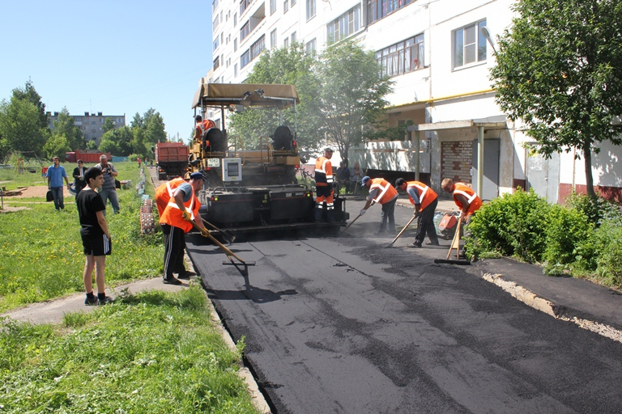
Муниципальная программа – ремонт дворовых территорий многоквартирных домов
За 2011-2014г
отремонтировано
1199 дворов
на сумму
545,3 млн. руб.

Slide 5
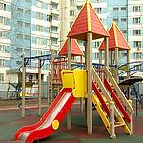
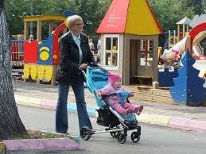
Установка детского игрового оборудования

Slide 6
Выполнение 261-ФЗ в части оснащения индивидуальными приборами учета муниципальных помещений

Slide 7
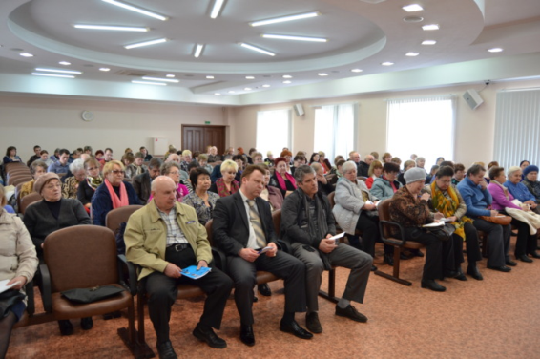
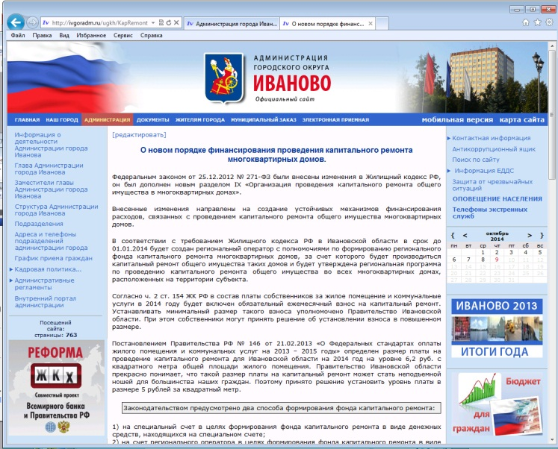
- Совещания с председателями ТСЖ, советами многоквартирных домов, активной общественностью города Иванова; - через средства массовой информации; - на официальном сайте Администрации; - через Портал «Реформа ЖКХ»; -в ходе личного приема граждан.
Подготовительная работа к организации капитального ремонта
1. Информирование населения

Slide 8
Подготовительная работа к организации капитального ремонта
2. Инвентаризация муниципальных жилых помещений
В муниципальной собственности находятся 14 тысяч жилых помещений

Slide 9
Подготовительная работа к организации капитального ремонта
3. Включение в бюджет города Иванова на 2015 год и плановый период 2016 и 2017 годов расходов на уплату взносов на проведение капитального ремонта

Slide 10
Подготовительная работа к организации капитального ремонта
4. Обеспечение равных условий оплаты капитального ремонта собственникам и нанимателям
Размер взноса на капитальный ремонт для собственников жилого помещения
Плата за наем муниципального жилья
=
На основании Постановления Администрации города Иванова от 18.09.2014 № 1933 «Об установлении платы за пользование жилым помещением (плата за наем)»

Slide 11
Реализация региональной программы капитального ремонта многоквартирных домов

Slide 12
Проблемы
Предлагаемые пути их решения
накопление средств на капитальный ремонт займет продолжительный период времени, а капитальный ремонт необходим уже сейчас
капитальный ремонт может быть проведен досрочно только в случае накопления достаточной суммы хотя бы на один вид ремонта
сохранить финансовую поддержку МКД за счет предоставления денежных средств регионам из фонда содействия реформированию ЖКХ.
ускорить разработку механизма кредитования капитального ремонта многоквартирных домов

Slide 13
Глава Администрации города Иванова
Александр Станиславович Кузьмичев
О роли муниципальных образований в организации капитального ремонта общего имущества в многоквартирных домах
ИВАНОВО-2014

